Slide 1

HOẠT ĐỘNG
Mở đầu

Slide 2


Tọa độ địa lí của hồ Hoàn Kiếm ở Thủ đô Hà Nội là bao nhiêu?
Trả lời: Tọa độ địa lí của hồ Hoàn Kiếm ở thủ đô Hà Nội là (21º01’B; 105 º51’Đ).
Trong Toán học, cặp số để xác định vị trí của một điểm trên mặt phẳng tọa độ gọi là tọa độ của điểm đó.

Slide 3

CHƯƠNG 3 HÀM SỐ VÀ ĐỒ THỊ
BÀI 2
MẶT PHẲNG TOẠ ĐỘ.
ĐỒ THỊ CỦA HÀM SỐ
(Tiết 1)

Slide 4
BÀI 2: MẶT PHẲNG TOẠ ĐỘ. ĐỒ THỊ CỦA HÀM SỐ.
I. MẶT PHẲNG TOẠ ĐỘ
II. TOẠ ĐỘ CỦA MỘT ĐIỂM TRONG MẶT PHẲNG TOẠ ĐỘ.
III. ĐỒ THỊ CỦA HÀM SỐ.

Slide 5
MỤC TIÊU BÀI HỌC
- Thấy đ­ược sự cần thiết phải dùng cặp số để xác định vị trí một điểm trên mặt phẳng, biết vẽ hệ trục tọa độ, biểu diễn một điểm trên mặt phẳng toạ độ.
- Xác định được toạ độ của một điểm trên mặt phẳng toạ độ. Ngược lại xác định được một điểm trên mặt phẳng toạ độ khi biết toạ độ của nó.
- Biết khái niệm đồ thị của hàm số. Kiểm tra được một điểm thuộc hay không thuộc đồ thị của hàm số cho trước.
- Vận dụng được kiến thức về mặt phẳng tọa độ để giải bài toán thực tế.

Slide 6
BÀI 2
MẶT PHẲNG TOẠ ĐỘ.
ĐỒ THỊ CỦA HÀM SỐ
(Tiết 1)

Slide 7

HOẠT ĐỘNG
Hình thành kiến thức

Slide 8
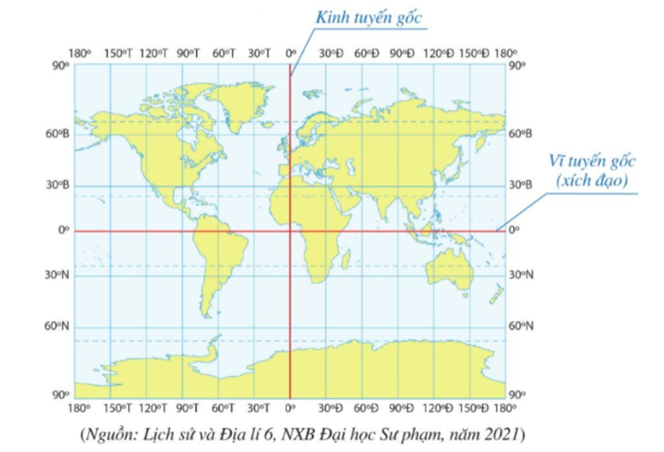

BÀI 2: MẶT PHẲNG TOẠ ĐỘ. ĐỒ THỊ CỦA HÀM SỐ.
I. Mặt phẳng tọa độ
1) Hoạt động 1: Hình 2;3 (sgk/60)
- Hai trục Ox, Oy vuông góc với nhau tại điểm O.
- Trục Ox nằm ngang, trục Oy thẳng đứng.

Slide 9
BÀI 2: MẶT PHẲNG TOẠ ĐỘ. ĐỒ THỊ CỦA HÀM SỐ.
I. Mặt phẳng tọa độ
* Định nghĩa(SGK/61):
- Trên mặt phẳng, ta vẽ hai trục số Ox, Oy vuông góc với nhau và cắt nhau tại gốc O của mỗi trục. Khi đó ta có hệ trục tọa độ Oxy.
- Trục Ox, Oy gọi là các trục tọa độ. Ox gọi là trục hoành, Oy gọi là trục tung. O gọi là gốc tọa độ.
- Mặt phẳng có hệ trục tọa độ Oxy gọi là mặt phẳng tọa độ Oxy.

Slide 10
BÀI 2: MẶT PHẲNG TOẠ ĐỘ. ĐỒ THỊ CỦA HÀM SỐ.
I. Mặt phẳng tọa độ
* Chú ý (Sgk/61): Các đơn vị độ dài trên hai trục tọa độ được chọn bằng nhau (nếu không có lưu ý gì thêm).

Slide 11
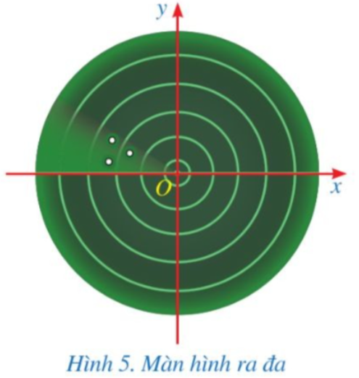
BÀI 2: MẶT PHẲNG TOẠ ĐỘ. ĐỒ THỊ CỦA HÀM SỐ.
I. Mặt phẳng tọa độ
*) Ví dụ 1 (sgk/61):
Màn hình ra đa của đài kiểm soát không lưu (hình 5) gợi lên hình ảnh một mặt phẳng tọa độ. Ba chấm sáng trên màn hình ra đa nằm ở góc phần tư nào của mặt phẳng toạ độ?

Slide 12
BÀI 2: MẶT PHẲNG TOẠ ĐỘ. ĐỒ THỊ CỦA HÀM SỐ.
I. Mặt phẳng tọa độ.
*) Ví dụ 1 (sgk/61):
Giải
Ba chấm sáng trên màn hình ra đa của đài kiểm soát không lưu đều nằm ở góc phần tư thứ II của mặt phẳng toạ độ.

Slide 13


BÀI 2: MẶT PHẲNG TOẠ ĐỘ. ĐỒ THỊ CỦA HÀM SỐ.
II. Tọa độ của một điểm trong mặt phẳng tọa độ.
2p
*) Hoạt động 2 (sgk/61).
Cho điểm M trong mặt phẳng tọa độ Oxy (hình 6).
a) Hình chiếu của điểm M trên trục hoành Ox là điểm nào trên trục số Ox.
b) Hình chiếu của điểm M trên trục tung Oy là điểm nào trên trục số Oy.
Hình 6.
Notes:
Nháy vào biểu tượng đồng hồ “2p” thì đồng hồ chạy kiểu kim trôi.

Slide 14

BÀI 2: MẶT PHẲNG TOẠ ĐỘ. ĐỒ THỊ CỦA HÀM SỐ.
II. Tọa độ của một điểm trong mặt phẳng tọa độ.
*) Hoạt động 2(sgk/61).
a) Hình chiếu của điểm M trên trục hoành Ox là điểm 4 trên trục số Ox.
b) Hình chiếu của điểm M trên trục tung Oy là điểm 3 trên trục số Oy.
* Nhận xét (sgk/61): Cặp số (4;3) gọi là toạ độ của điểm M trong mặt phẳng toạ độ Oxy.
Hình 6.

Slide 15
BÀI 2: MẶT PHẲNG TOẠ ĐỘ. ĐỒ THỊ CỦA HÀM SỐ.
II. Tọa độ của một điểm trong mặt phẳng tọa độ.
* Định nghĩa (sgk/62):
Cho điểm M trong mặt phẳng tọa độ Oxy.
tung độ
y
M(a ; b)
- Giả sử hình chiếu của điểm M lên trục hoành Ox là điểm a trên trục số Ox,
.M
b
hoành độ
hình chiếu của điểm M lên trục tung Oy là điểm b trên trục số Oy (hình vẽ).
- Cặp số (a; b) gọi là toạ độ của điểm M,
O
a
x
a là hoành độ
và b là tung độ của điểm M.
- Điểm M có toạ độ (a; b) được kí hiệu là M(a; b).

Slide 16
BÀI 2: MẶT PHẲNG TOẠ ĐỘ. ĐỒ THỊ CỦA HÀM SỐ.
II. Tọa độ của một điểm trong mặt phẳng tọa độ.
* Chú ý (sgk/62): Trong mặt phẳng toạ độ Oxy mỗi điểm M xác định một cặp số (a; b). Ngược lại mỗi cặp số (a; b) xác định một điểm M.
tung độ
y
M(a ; b)
.M
b
hoành độ
O
a
x

Slide 17

BÀI 2: MẶT PHẲNG TOẠ ĐỘ. ĐỒ THỊ CỦA HÀM SỐ.
II. Tọa độ của một điểm trong mặt phẳng tọa độ.
*) Ví dụ 2 (sgk/62).
Cho mặt phẳng toạ độ Oxy như hình 8. Xác định toạ độ các điểm D, E, F, G, O.
Giải:
Toạ độ các điểm D, E, F, G, O
lần lượt là: D(1; -2), E(-2; 1),
F(0; -3), G(-3; 0), O(0; 0).
Nhận xét (sgk/62):
- Điểm nằm trên trục hoành có tung độ bằng 0.
- Điểm nằm trên trục tung có hoành độ bằng 0.

Slide 18
BÀI 2: MẶT PHẲNG TOẠ ĐỘ. ĐỒ THỊ CỦA HÀM SỐ.
II. Tọa độ của một điểm trong mặt phẳng tọa độ.
*) Ví dụ 3 (sgk/62). Trong mặt phẳng toạ độ Oxy hãy nêu cách xác định điểm A(3; -2).
Giải
Qua điểm 3 trên trục Ox, ta kẻ đường thẳng vuông góc với trục Ox.
Qua điểm -2 trên trục Oy, ta kẻ đường thẳng vuông góc với trục Oy.
Hai đường thẳng trên cắt nhau tại A(3; -2)

Slide 19

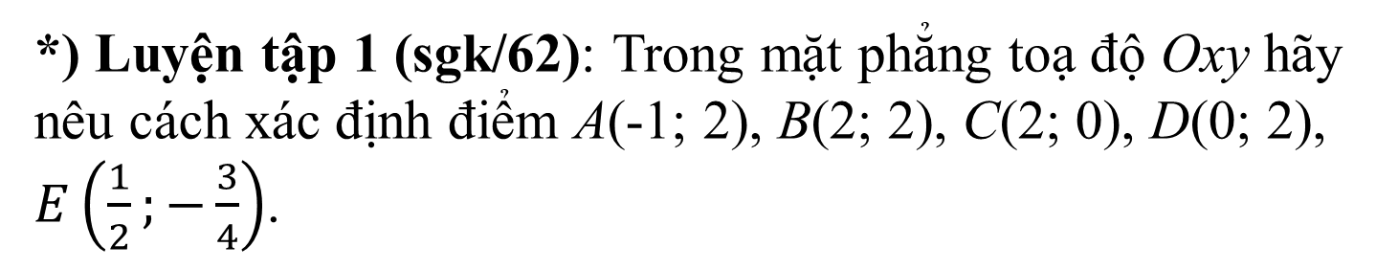
II. Tọa độ của một điểm trong mặt phẳng tọa độ.
*) Luyện tập 1 (sgk/62): Trong mặt phẳng toạ độ Oxy hãy nêu cách xác định điểm A(-1; 2), B(2; 2), C(2; 0), D(0; 2), $E\left(\frac{1}{2};−\frac{3}{4}\right)$.
Giải
* A(-1; 2)
Qua điểm -1 trên trục Ox, ta kẻ đường thẳng vuông góc với trục Ox.
Qua điểm 2 trên trục Oy, ta kẻ đường thẳng vuông góc với trục Oy.
Hai đường thẳng trên cắt nhau tại A(-1; 2).

Slide 20
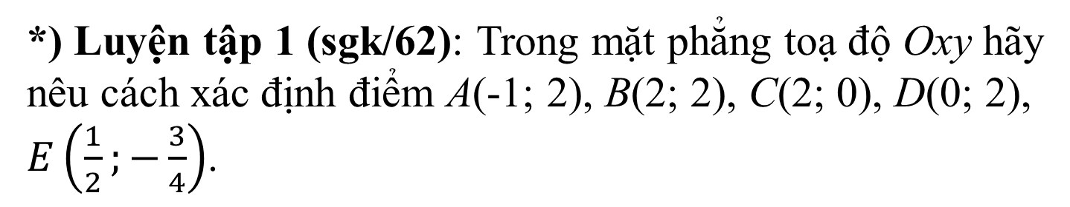
II. Tọa độ của một điểm trong mặt phẳng tọa độ.
*) Luyện tập 1 (sgk/62): Trong mặt phẳng toạ độ Oxy hãy nêu cách xác định điểm A(-1; 2), B(2; 2), C(2; 0), D(0; 2), $E\left(\frac{1}{2};−\frac{3}{4}\right)$.
Giải
*) B(2; 2)
Qua điểm 2 trên trục Ox, ta kẻ đường thẳng vuông góc với trục Ox.
Qua điểm 2 trên trục Oy, ta kẻ đường thẳng vuông góc với trục Oy.
Hai đường thẳng trên cắt nhau tại B(2; 2).

Slide 21
II. Tọa độ của một điểm trong mặt phẳng tọa độ.
*) Luyện tập 1 (sgk/62):
Giải
*) C(2; 0)
Qua điểm 2 trên trục Ox, ta kẻ đường thẳng vuông góc với trục Ox.
Qua điểm 0 trên trục Oy, ta kẻ đường thẳng vuông góc với trục Oy.
Hai đường thẳng trên cắt nhau tại C(2;0).
* Hoặc: Do điểm C(2; 0) có tung độ bằng 0 nên điểm C nằm trên trục hoành và có hoành độ bằng 2.

Slide 22

II. Tọa độ của một điểm trong mặt phẳng tọa độ.
*) Luyện tập 1 (sgk/62): Trong mặt phẳng toạ độ Oxy hãy nêu cách xác định điểm A(-1; 2), B(2; 2), C(2; 0), D(0; 2), $E\left(\frac{1}{2};−\frac{3}{4}\right)$.
Giải
*) D(0; 2)
Qua điểm 0 trên trục Ox, ta kẻ đường thẳng vuông góc với trục Ox.
Qua điểm 2 trên trục Oy, ta kẻ đường thẳng vuông góc với trục Oy.
Hai đường thẳng trên cắt nhau tại D(0;2).

Slide 23
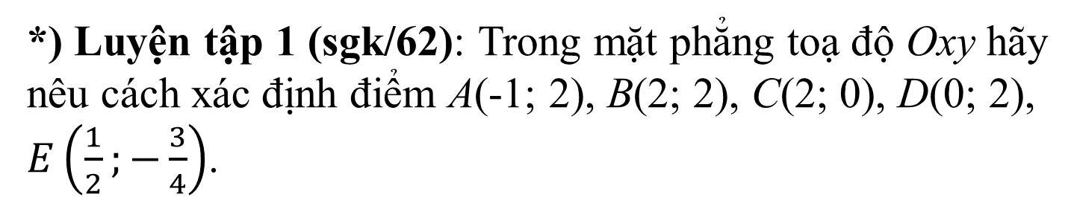
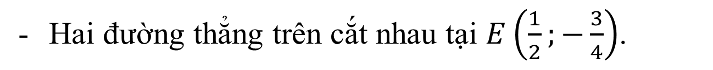
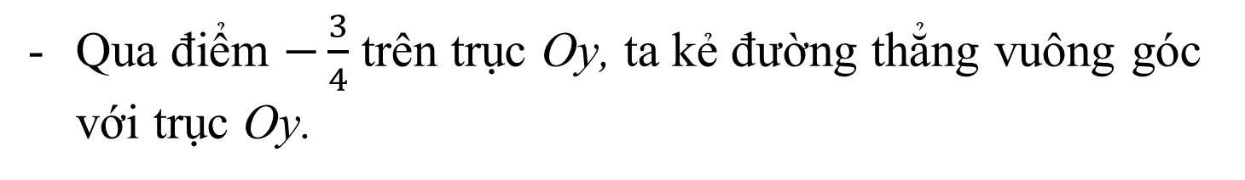
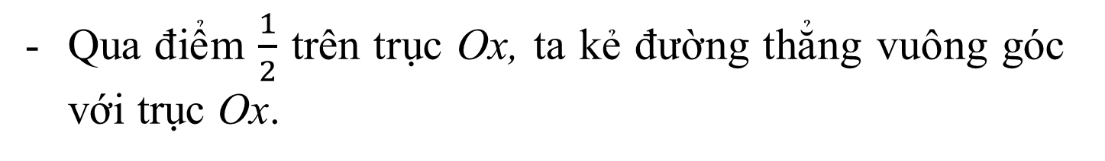
II. Tọa độ của một điểm trong mặt phẳng tọa độ.
*) Luyện tập 1 (sgk/62): Trong mặt phẳng toạ độ Oxy hãy nêu cách xác định điểm A(-1; 2), B(2; 2), C(2; 0), D(0; 2), $E\left(\frac{1}{2};−\frac{3}{4}\right)$.
Giải
*)$E\left(\frac{1}{2};−\frac{3}{4}\right)$
Qua điểm $\frac{1}{2}$ trên trục Ox, ta kẻ đường thẳng vuông góc với trục Ox.
Qua điểm $−\frac{3}{4}$ trên trục Oy, ta kẻ đường thẳng vuông góc với trục Oy.
Hai đường thẳng trên cắt nhau tại $E\left(\frac{1}{2};−\frac{3}{4}\right)$.

Slide 24

HOẠT ĐỘNG
Luyện tập

Slide 25
BÀI 2: MẶT PHẲNG TOẠ ĐỘ. ĐỒ THỊ CỦA HÀM SỐ.
.
Dạng 1: Cho biết toạ độ của một điểm xác định xem điểm đó thuộc góc phần tư nào.
.
Phương pháp giải:
- Bước 1: So sánh giá trị hoành độ và giá trị tung độ của tọa độ điểm đó với 0.
- Bước 2: Đối chiếu với các trường hợp sau:
+ Nếu giá trị hoành độ và giá trị tung độ đều dương thì điểm đó nằm ở góc phần tư thứ I.
+ Nếu giá trị hoành độ âm và giá trị tung độ dương thì điểm đó nằm ở góc phần tư thứ II.

Slide 26
BÀI 2: MẶT PHẲNG TOẠ ĐỘ. ĐỒ THỊ CỦA HÀM SỐ.
Dạng 1: Cho biết toạ độ của một điểm xác định xem điểm đó thuộc góc phần tư nào.
Phương pháp giải:
+ Nếu giá trị hoành độ âm và giá trị tung độ âm thì điểm đó nằm ở góc phần tư thứ III
+ Nếu giá trị hoành độ dương và giá trị tung độ âm thì điểm đó nằm ở góc phần tư thứ IV

Slide 27
BÀI 2: MẶT PHẲNG TOẠ ĐỘ. ĐỒ THỊ CỦA HÀM SỐ.
Dạng 1: Cho biết toạ độ của một điểm xác định xem điểm đó thuộc góc phần tư nào.
Bài 1. Điểm N(a; b) thuộc góc phần tư nào trong mỗi trường hợp sau:
a) a < 0; b < 0 b) a < 0; b > 0
c) a > 0, b < 0 d) a > 0, b > 0.
Giải:
a) Góc phần tư thứ III.
b) Góc phần tư thứ II.
c) Góc phần tư thứ IV.
d) Góc phần tư thứ I.

Slide 28
BÀI 2: MẶT PHẲNG TOẠ ĐỘ. ĐỒ THỊ CỦA HÀM SỐ.
Dạng 2: Xác định tọa độ của một điểm trên mặt phẳng toạ độ.
Phương pháp giải: Để xác định tọa độ điểm A trên mặt phẳng tọa đô Oxy ta làm như sau:
+ Từ điểm A ta kẻ đường thẳng vuông góc với Ox và cắt Ox tại a.
+ Từ điểm A ta kẻ đường thẳng vuông góc Oy và cắt Oy tại b.
+ Khi đó điểm A trên mặt phẳng tọa độ có tọa độ là A(a;b).

Slide 29

BÀI 2: MẶT PHẲNG TOẠ ĐỘ. ĐỒ THỊ CỦA HÀM SỐ.
Dạng 2: Xác định tọa độ của một điểm trên mặt phẳng toạ độ.
Bài 2. Cho mặt phẳng toạ độ Oxy như hình bên. Xác định toạ độ các điểm A, B, C, D, O.
Giải:
Toạ độ các điểm A, B, C, D, O lần lượt là: A(-1; 2), B(2; 1), C(3; 0), D(0; -2), O(0; 0).
2p

Slide 30
BÀI 2: MẶT PHẲNG TOẠ ĐỘ. ĐỒ THỊ CỦA HÀM SỐ.
Dạng 3: Biểu diễn điểm trên mặt phẳng toạ độ.
Biểu diễn điểm M(a;b) trên mặt phẳng toạ độ.
+ Qua điểm a trên trục Ox, ta kẻ đường thẳng vuông góc với trục Ox.
+ Qua điểm b trên trục Oy, ta kẻ đường thẳng vuông góc với trục Oy.
+ Hai đường thẳng trên cắt nhau tại điểm M(a;b)

Slide 31
BÀI 2: MẶT PHẲNG TOẠ ĐỘ. ĐỒ THỊ CỦA HÀM SỐ.
Dạng 3: Biểu diễn điểm trên mặt phẳng toạ độ.
Bài 3. Biểu diễn các điểm M(-2; 3), N(1; -2) trên mặt phẳng toạ độ.
y
M.
3
2
1
O
1
2
3
-2
-1
x
-1
. N
-2

Slide 32

HOẠT ĐỘNG
VẬN DỤNG

Slide 33

VẬN DỤNG
Bài 4. Số bút x đã mua và số tiền y (nghìn đồng) phải trả của hai bạn Mai, Hoa được biểu diễn lần lượt bởi hai điểm M , H trên mặt phẳng toạ độ Oxy như hình vẽ sau:
a) Tìm tọa độ điểm M, H.
b) Bạn nào mua được nhiều bút hơn?
2p

Slide 34
VẬN DỤNG
Bài 4.
Lời giải:
a) Toạ độ các điểm M, H trên hình vẽ là: M (1; 2), H( 2; 4) .
b) Vì số bút của các bạn mua được biểu diễn bởi giá trị của hoành độ x trên hệ trục tọa độ nên bạn Mai mua được 1 bút, bạn Hoa được 2 bút. Do đó bạn Hoa mua được nhiều bút hơn.

Slide 35
HƯỚNG DẪN VỀ NHÀ
- Học thuộc hai định nghĩa trong sgk trang 61 và trang 62.
- Xem lại các ví dụ và bài tập đã học.
- Làm bài tập: 1; 3; 4; 5 Sgk/64+65.
- Tìm hiểu ứng dụng của phương pháp toạ độ trên thực tế và trong các môn học.

